Slide 1
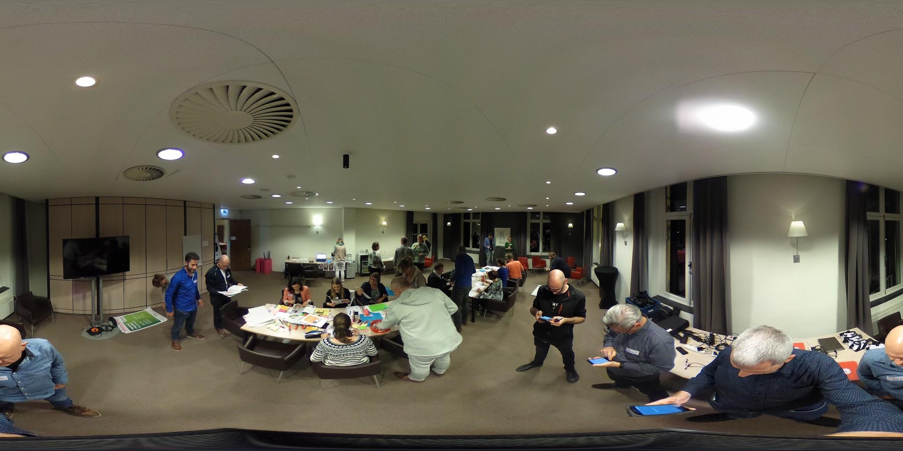
AllYouCanLearn (iXcamp)
Frank Thuss
Pieter van Rooij

Slide 2
Open leerplatform binnen Zorg en Welzijn
39 partners (MBO, HBO, bedrijfsleven en zorginstellingen)
RIF subsidie
AllYouCanLearn - WAT

Slide 3
Doel:
innovatie van MBO onderwijs door flexibilisering en personalisering
AllYouCanLearn - WAAROM

Slide 4
Leerarrangementen ontwerpen
Designteams met ID-er ipv onderzoeker
ID-er: bootcamp en daarna begeleiding
AllYouCanLearn - HOE

Slide 5
Bootcamp dag 1
Teambuilding/opening/briefing
Instructional Design: Ontwerpmodellen
Carrousel ict toepassingen
Werkhypothese
Crash course Design Thinking

Slide 6
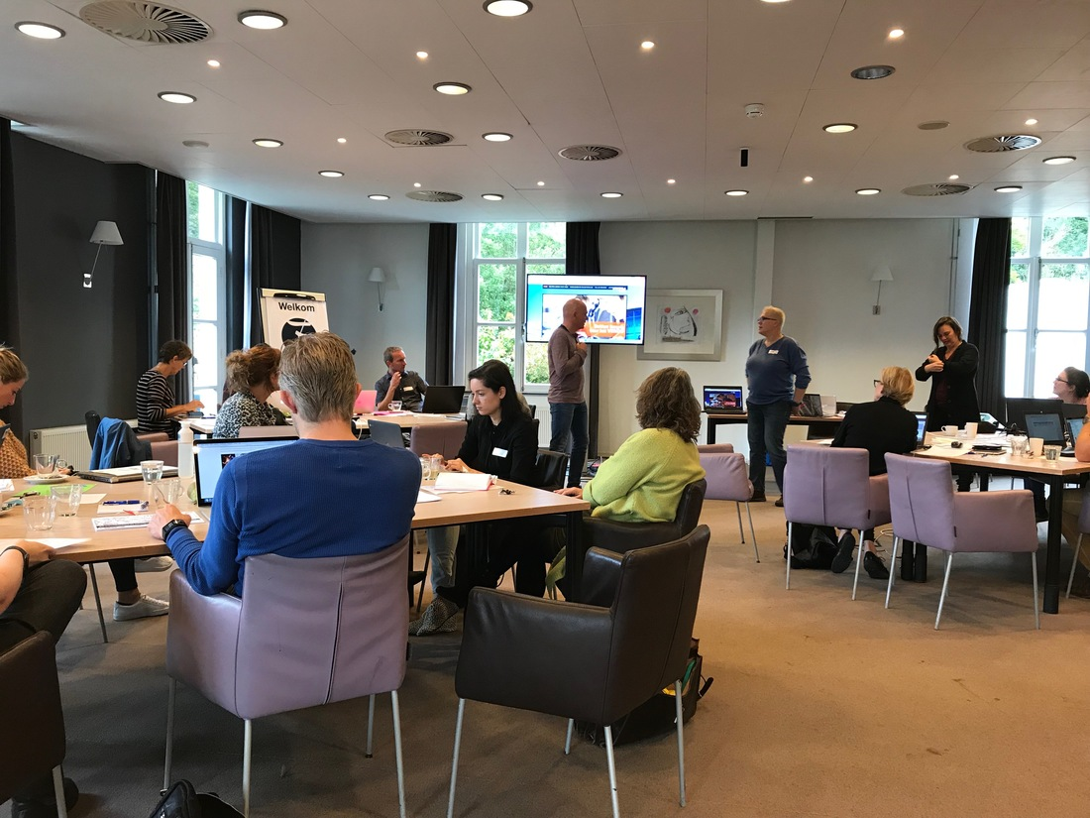
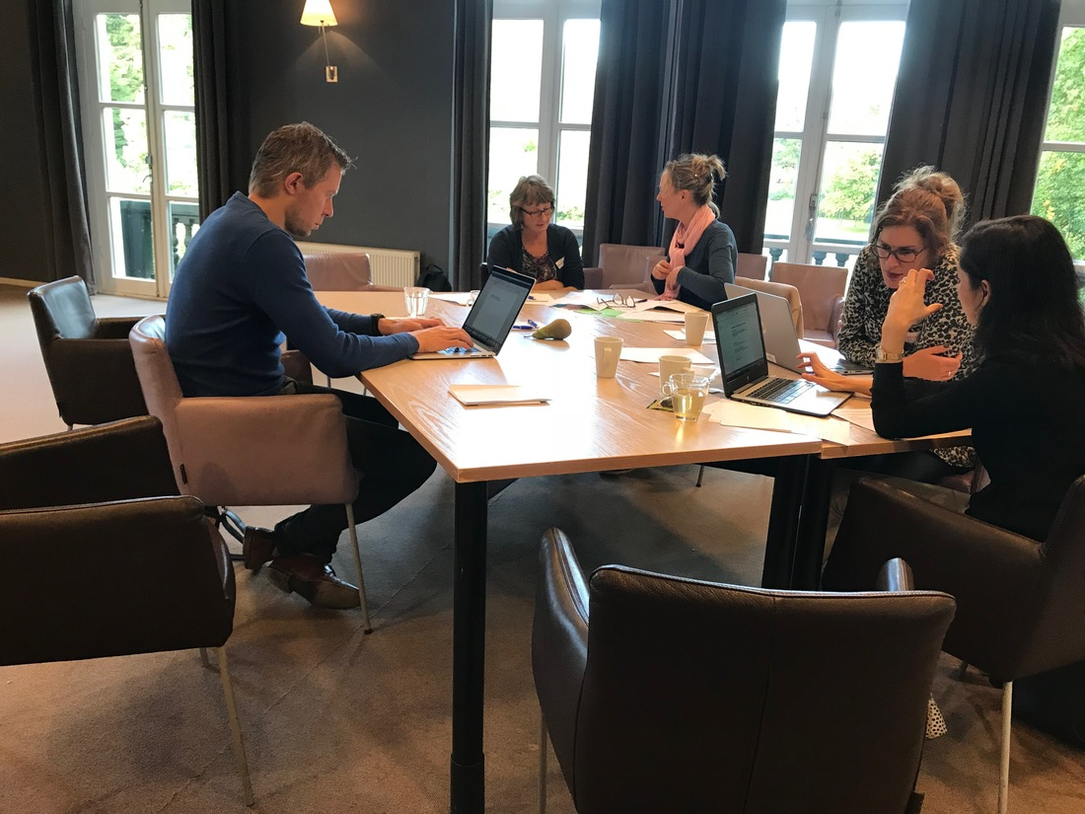
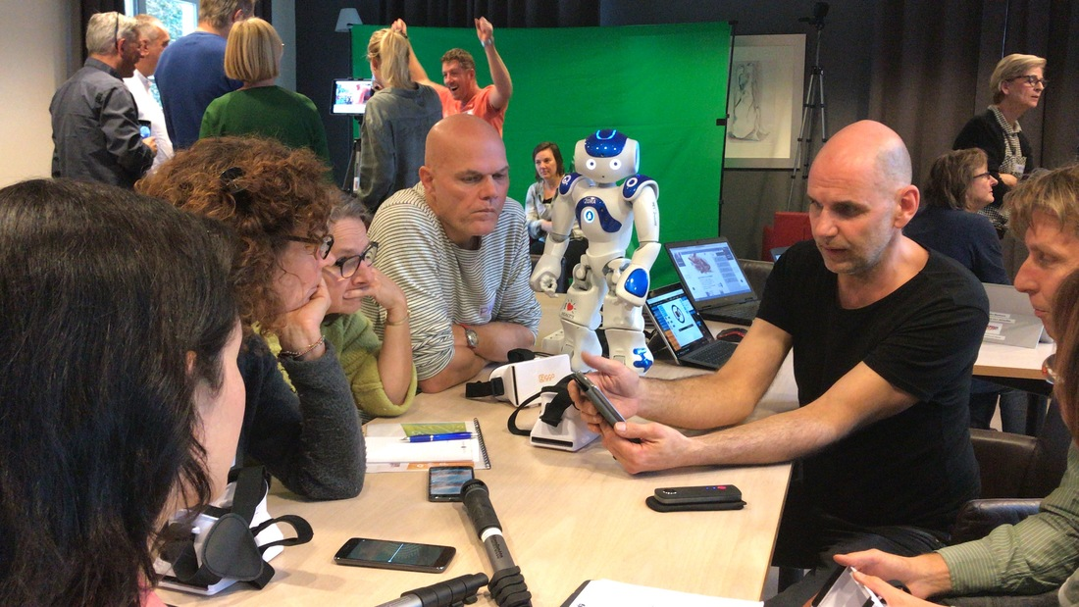
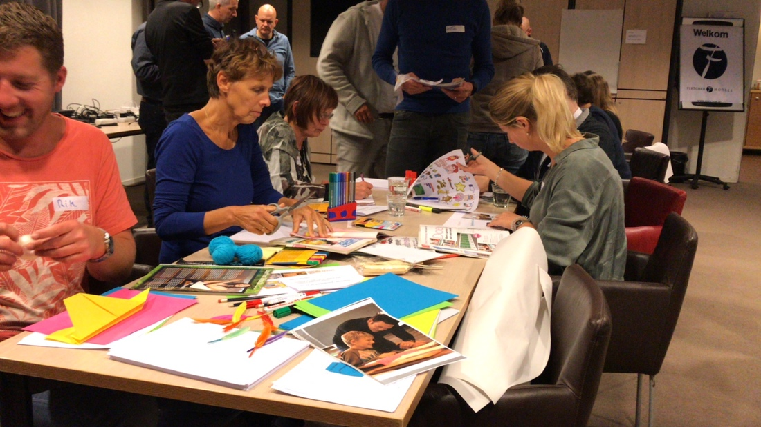

Slide 7
Bootcamp dag 2
Sportief beginnen (of niet…)
Instructional Design: Didactisch Ontwerp
Literatuuronderzoek
Prototype
Procesbegeleiding
Evaluatie

Slide 8
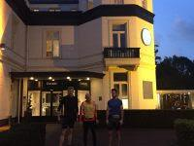
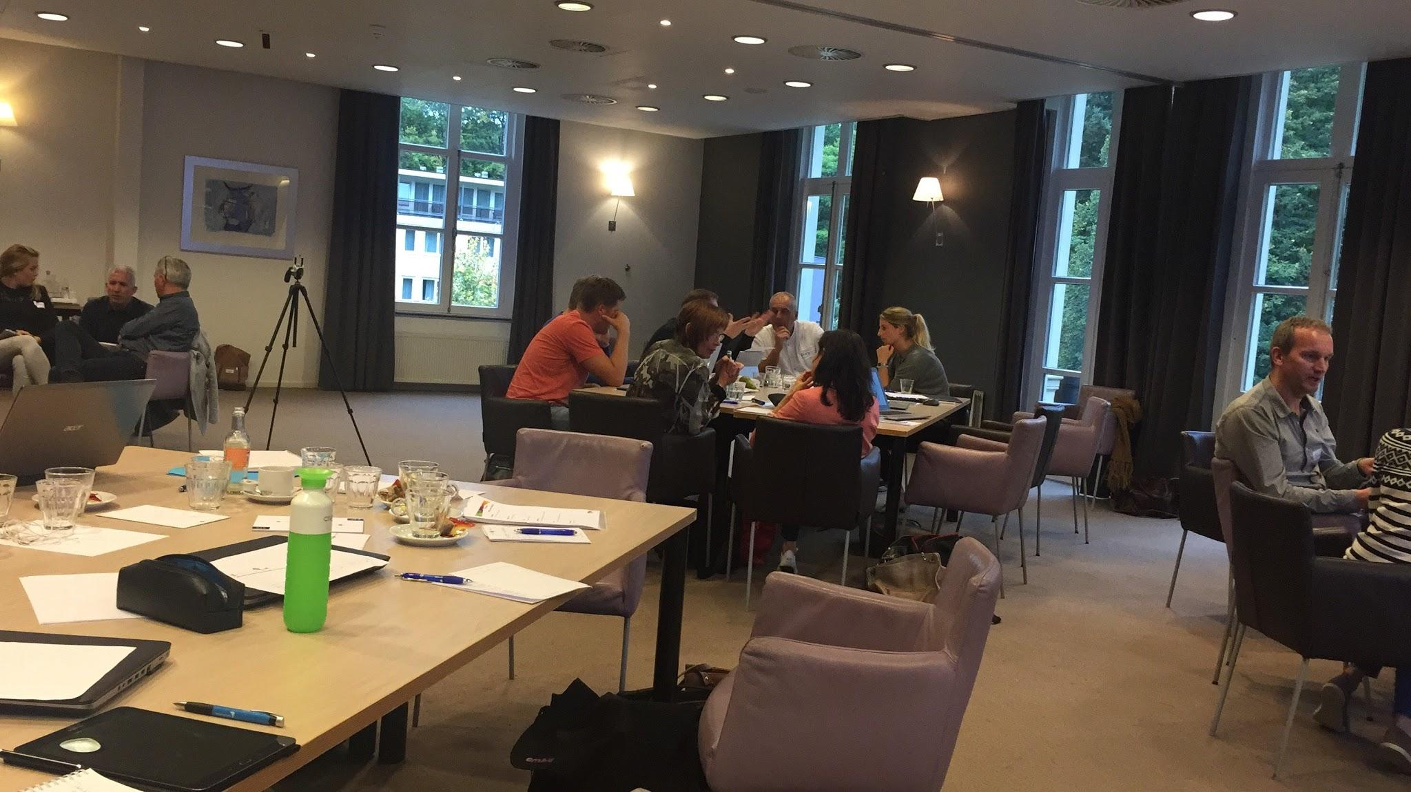
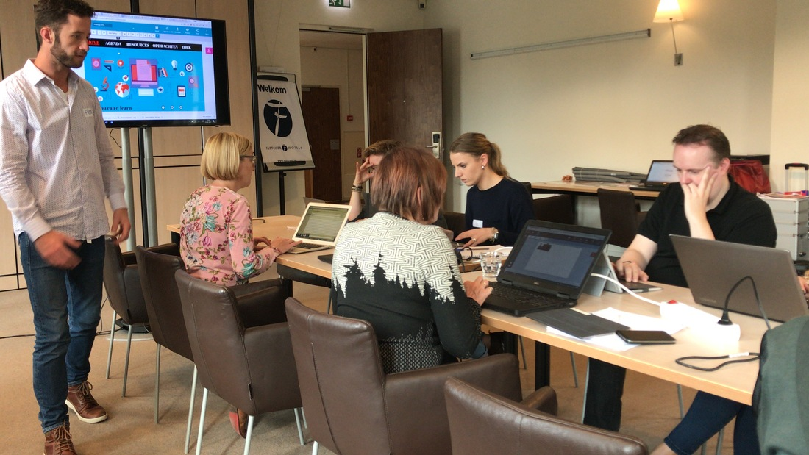

Slide 9
En nu..?
Instellingen zijn op zoek naar relevante onderwerpen en partners
Webinar ‘Apps for Instructional Design’ 22 januari 13.00 - 14.00 https://www.youtube.com/watch?v=68ng7EJY2ek
Coaching/begeleiding Designteams op afstand
Volgend bootcamp 30 en 31 mei
Mei(?) ontwikkelkringbijeenkomst

